Slide 1
Recurrent Petersen’s hernia after Roux-en-Y gastric Bypass: a case report
Dott.ssA Curatolo francesca

Slide 2
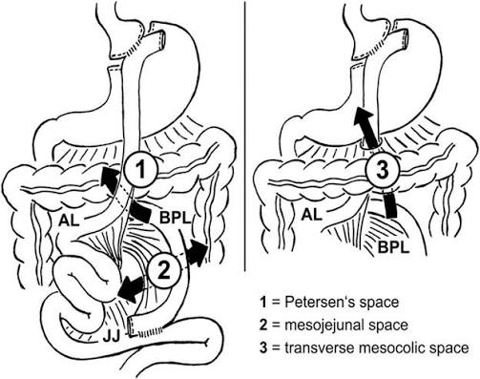
GASTRIC BY-PASS
Anatomia chirurgica: dove può passare l’intestino?
SPAZIO DI PETERSEN:
difetto tra le anse dell’intestino tenue, il mesocolon trasverso e il retroperitoneo
2. Difetto mesenterico della JJ
3. Difetto transmesocolico
(solo RYGB retrocolico)

Slide 3
ERNIA DI PETERSEN:
Frequenza, eziologia e sintomatologia
Complicanza a lungo termine (diagnosi mediamente a ~18 mesi) dopo bypass gastrico Roux‑en‑Y (RYGB), l’ernia di Petersen sintomatica che causa occlusione/sospetta SBO è ~0,7% complessivo
Rischio aumentato per:
Perdita di peso → riduzione del grasso mesenterico → maggiore mobilità delle anse e potenziale ampliamento dei difetti.
Laparoscopia/robotica→ meno aderenze rispetto alla laparotomia → maggiore possibilità di erniazione interna.
Roux limb antecolico vs retrocolico: il percorso e il numero di difetti creati modificano il rischio.
Quadro clinico:
Complicanza tardiva del RYGB, potenzialmente ischemizzante e life-threatening
Il quadro può essere intermittente: dolore post-prandiale, nausea/vomito, alterazioni dell’alvo o solo dolore.
La normalità della TC non esclude in modo affidabile l’ernia interna.

Slide 4
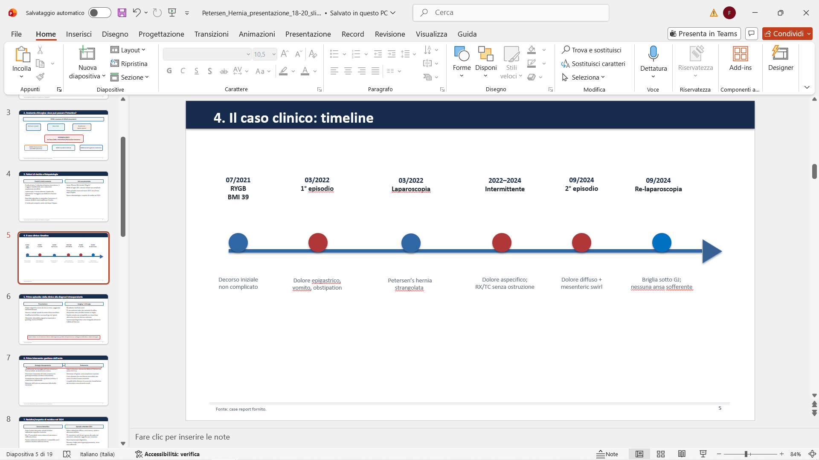
Caso Clinico
Uomo, 58 anni; BMI iniziale 39 kg/m²(P 130 Kg, H 1,80 mt)
Anamnesi patologica: Ernia inguinale destra in nota per intervento di ernioplastica, Dislipidemia
Anamnesi chirurgica: Colecistectomia, Appendicectomia, TURV, Emorroidectomia

Slide 5
Primo episodio(marzo 2022):
dalla clinica alla diagnosi intraoperatoria
PRESENTAZIONE CLINICA:
Dolore epigastrico severo da circa un mese, peggiorato dall’alimentazione
Nausea e multipli episodi di vomito chiaro non biliare
Modificazioni dell’alvo e assenza di gas da 2 giorni
Apiressia
OBIETTIVITA’:
dolorabilità epigastrica importante e scarsa reazione di difesa;
BMI : 23,6 KG/m
Peso: 76,4 KG
Kg persi dal Bypass: 53,6

Slide 6
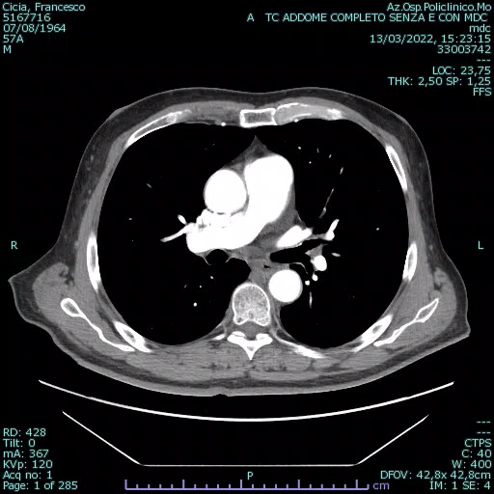
RX addome: livelli idro-aerei
TC con contrasto orale: "marcata distensione delle anse
digiunali mobilizzate per il bypass gastrico esofago-digiunale, le quali appaiono distese, con
contenuto fecaloide e parete assottigliata. Le anse descritte presentano nel fianco sinistro doppia
sede di variazione di calibro con morfologia a coda di topo e passaggio ansa piena - ansa vuota:
reperto compatibile con torsione su briglia aderenziale del tratto digiunale mobilizzato

Slide 7
Gestione intraoperatoria:
Laparoscopia esplorativa >
Identificazione del passaggio dell’ansa attraverso il Petersen defect, da destra verso sinistra
Distensione importante del tratto compreso tra gastrojejunostomia ed entero-enterostomia
Manipolazione laparoscopica giudicata rischiosa → conversione a laparotomia
Riduzione dell’ernia con valutazione della vitalità intestinale
Chiusura del difetto di Petersen con sutura 3-0 V-Loc.

Slide 8
Sospetto di recidiva (ottobre 2022)
PRESENTAZIONE CLINICA:
Dolore addominale ingravescente localizzato in sede addominale
Nausea e conati di vomito
Modificazioni dell’alvo e assenza di gas da 2 giorni
OBIETTIVITA’:
addome minimamente disteso, laparocele mediano ridotto, dolorabilita in regione addominale destra senza segni di difesa
BMI : 23,3 KG/m
Peso: 75,8 KG

Slide 9
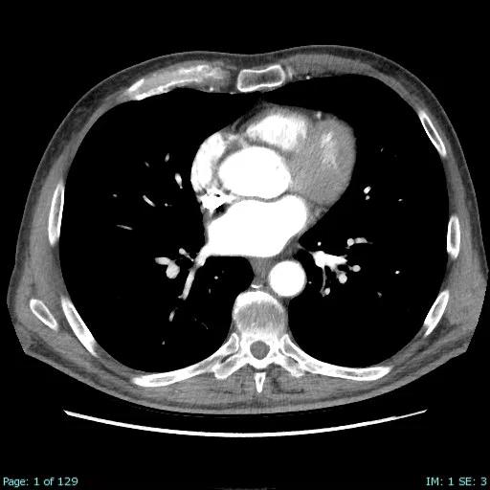
RX addome: sovradistensione anse piccolo intestino
TC con contrasto orale: nella sede della anastomosi digiuno-digiunale si rileva intussiscezione, per un tratto di circa 10cm, con aspetto
parzialmente collabito delle diramazioni arteriose e venose "stirate" dall'ansa invaginata.
Modesta distensione gassosa di alcune anse digiunali a monte del reperto descritto
APPROCCIO TERAPEUTICO CONSERVATIVO: Nella seconda giornata si eseguiva RX transito
completo che mostrava regolare progressione del mdc in assenza di spandimenti

Slide 10
Recidiva di erniazione (settembre 2024)
PRESENTAZIONE CLINICA:
dolori addominali persistenti da qualche giorno e incrementati soprattutto dopo i pasti
Nausea e conati di vomito
Modificazioni dell’alvo
OBIETTIVITA’:
addome trattabile, dolente modestamente alla palpazione profonda
in epigastrio e ipocondrio sinistro
Blumberg negativo
BMI : 23,8 KG/m
Peso: 77,4 KG

Slide 11
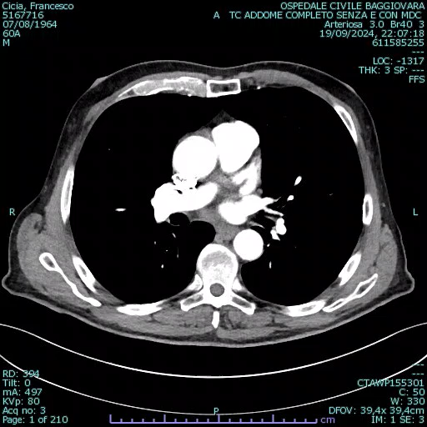
TC con contrasto orale: aspetto vorticoide delle strutture vascolari arteriose e venose della radice mesenteriale
e l'aspetto disomogeneo ed ispessito del tessuto adiposo circostante

Slide 12
Gestione intraoperatoria:
Laparoscopia esplorativa >
Identificazione del passaggio dell’ansa attraverso il Petersen defect, da destra verso sinistra
Distensione importante del tratto compreso tra gastrojejunostomia ed entero-enterostomia
Riduzione dell’ernia con valutazione della vitalità intestinale
Chiusura del difetto di Petersen con PDS

Slide 13
Ernia di Petersen: DIAGNOSI DIFFICILE
• sintomi aspecifici e intermittenti: dolore post-prandiale/colico, nausea, vomito; talvolta solo dolore.
• obiettività non dirimente
• interpretazione radiologica complessa
- L’ernia può essere transitoria: TC eseguita fuori dalla fase di incarcerazione può risultare negativa.
• Un quadro di ostruzione completa non è obbligatorio prima della strangolazione.
la TC è fondamentale, ma il sospetto clinico e la valutazione obiettiva restano centrali

Slide 14
TC: segni da ricercare sistematicamente
Mesenteric swirl
SBO / closed loop:
ostruzione, livelli, transizione
Clustered loops:
anse addossate
Mushroom sign
configurazione delle anse
Hurricane-eye:
rotazione mesenterica
SMV beaking:
deformazione della vena mesenterica
Anse dietro SMA
Congestione/edema
vasi, grasso, linfonodi, liquido
Il mesenteric swirl è il segno più utile, ma non è un test perfetto

Slide 15
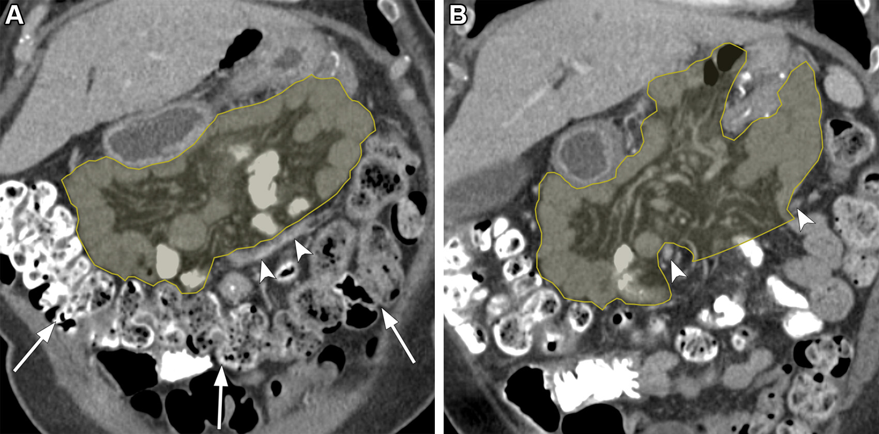
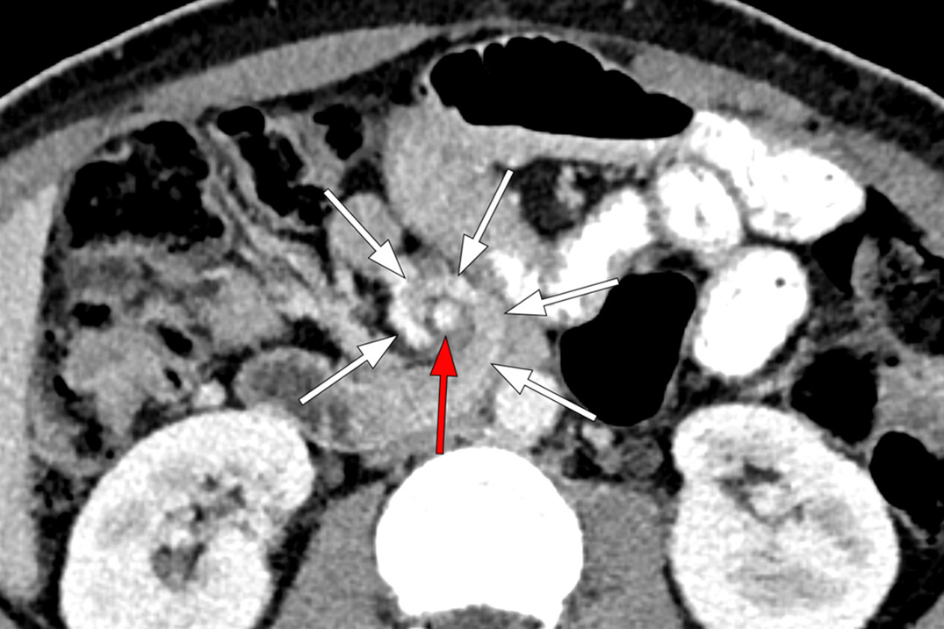
Segno del vortice mesenterico (mesenteric swirl sign):
Immagine TC assiale con mezzo di contrasto endovenoso ed enterico che mostra un avvolgimento dei vasi mesenterici e del digiuno prossimale (frecce bianche) attorno all’arteria mesenterica superiore (freccia rossa)
Segno dell’intestino tenue al di sopra del mesocolon trasverso (small bowel above the transverse mesocolon sign)
anse intestinali raggruppate al di sopra del colon trasverso (area evidenziata in giallo; frecce in A).
I vasi colici medi (punte di freccia) avvolgono il colletto dell’ernia a livello del difetto del mesocolon trasverso, determinando una costrizione del mesentere (B) a questo livello

Slide 16
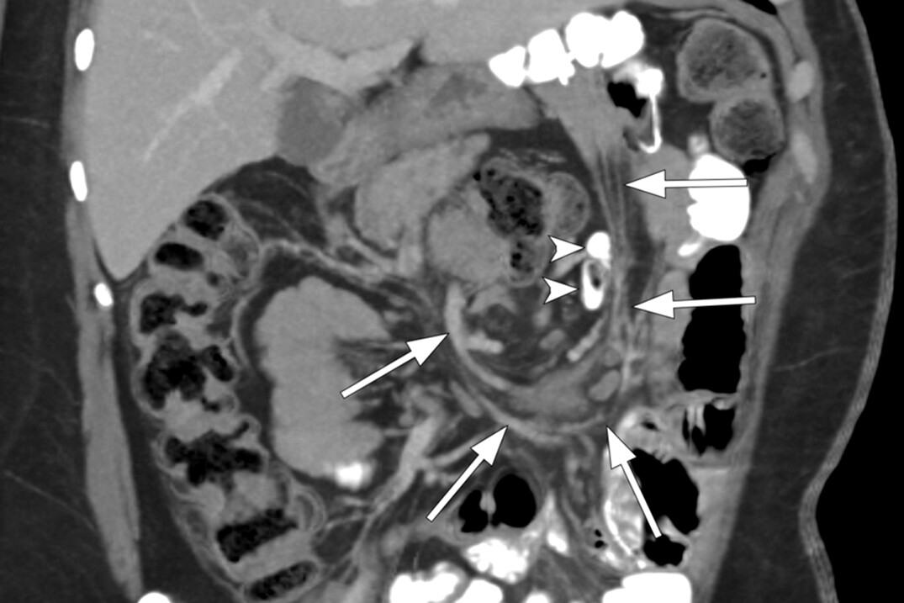
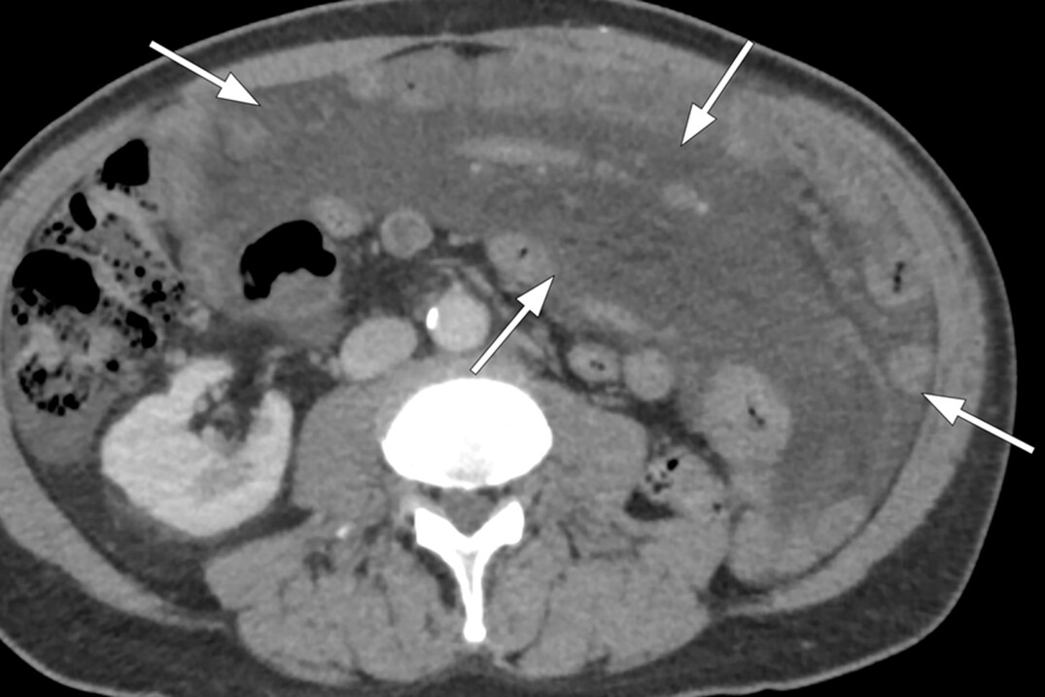
Segno dell’edema mesenterico (noto anche come “mesentere trasudante” o weepy mesentery
L’immagine TC assiale, acquisita dopo somministrazione di mezzo di contrasto per via endovenosa, mostra un edema diffuso del mesentere dell’intestino tenue (frecce).
Segno dell’intestino “a uncino” (hooking intestine sign
L’immagine TC coronale, ottenuta mediante proiezione di massima intensità (MIP) mostra una configurazione a forma di uncino dei vasi del mesentere dell’ansa di Roux (frecce).
All’interno dell’uncino, nello spazio di Petersen, sono presenti due anse adiacenti di intestino tenue erniato, contenenti mezzo di contrasto enterico (punte di freccia).

Slide 17
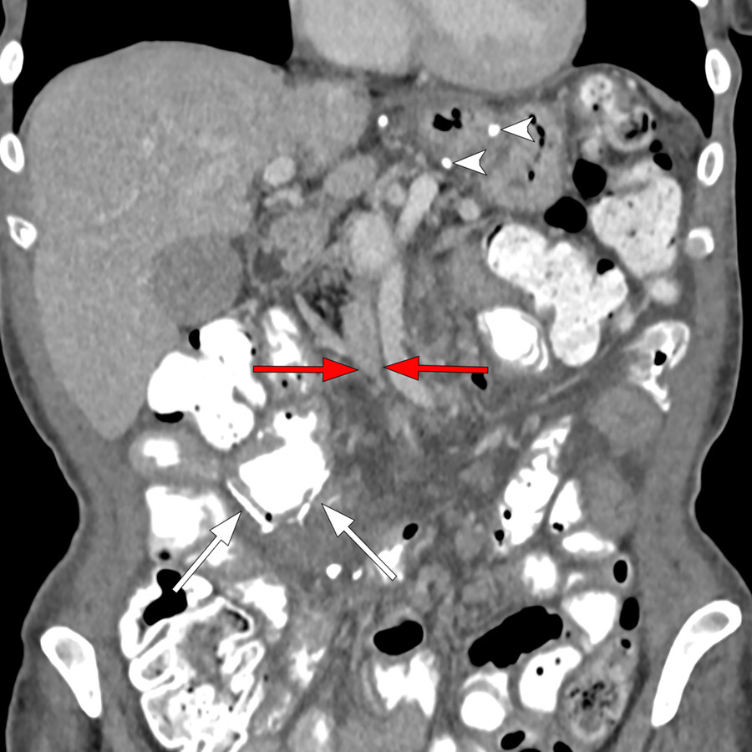
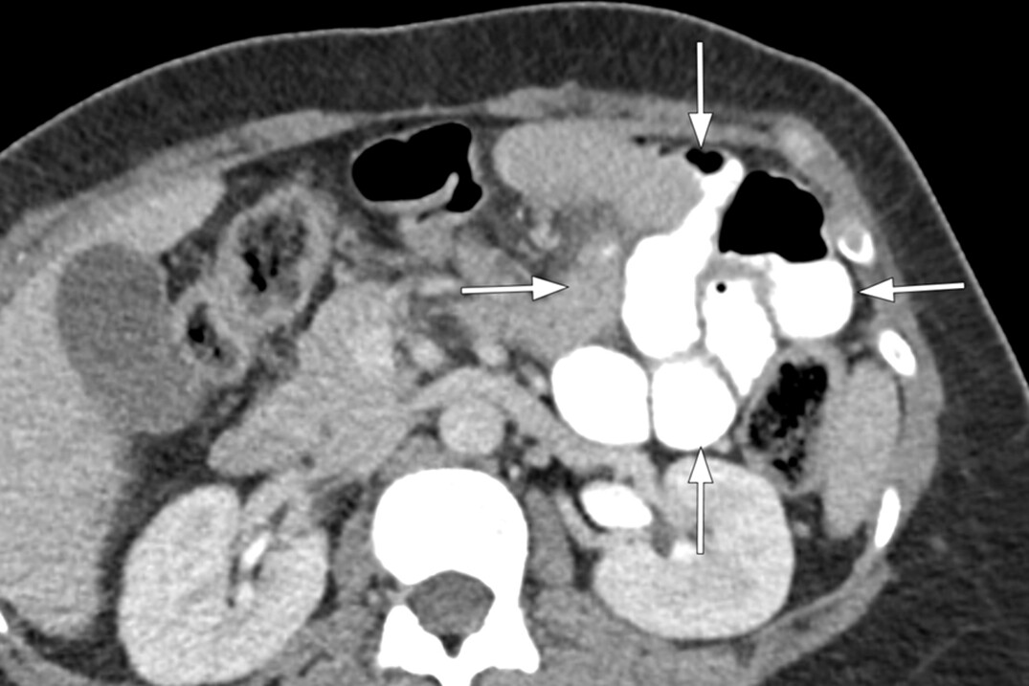
Anastomosi sul lato destra
mostra la linea di sutura dell’anastomosi digiuno-digiunale nel quadrante inferiore destro (frecce bianche).
Inoltre, l’immagine mostra il segno di compressione della vena mesenterica superiore (VMS/SMV) (frecce rosse).
Le suture a livello dell’anastomosi gastro-digiunale sono indicate come riferimento (punte di freccia).
Anse di intestino tenue raggruppate
anse intestinali raggruppate e ravvicinate nel quadrante superiore sinistro (frecce bianche).
Segni “topografici” più suggestivi di Petersen (distinzione tra tipi di ernia interna post-RYGB):
-Anse a contatto con la parete addominale sinistra (“abutting onto the left abdominal wall”) (associato a Petersen) .
-Shift a sinistra dei vasi mesenterici superiori

Slide 18
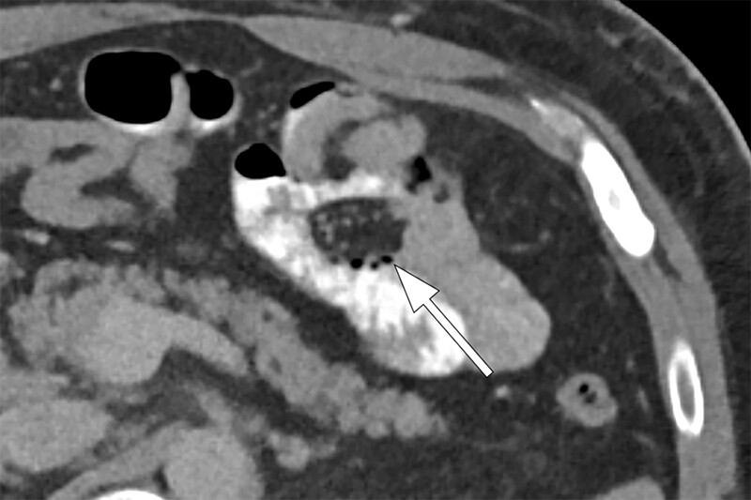
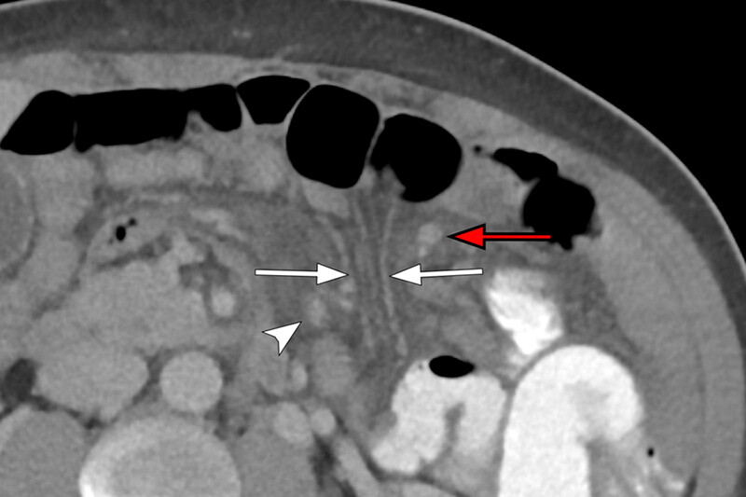
Segno dell’“occhio del ciclone” (eye of the hurricane sign)
aspetto rotondeggiante del mesentere distale, circondato da anse dell’intestino tenue (freccia).
Segno del fungo (mushroom sign)
affollamento e uno stiramento dei vasi in prossimità della radice del mesentere (frecce bianche), mentre questi passano tra i vasi mesenterici centrali (punta di freccia) e i vasi mesenterici distali (freccia rossa).

Slide 19
Algoritmo diagnostico pratico
Valuta red flags:
peritonismo, vomito,
alvo chiuso, lattato
Paziente post-RYGB
con dolore addominale
Imaging: RX + TC addome
Sospetto clinico alto
anche con TC negativa
TC positiva
LAPAROSCOPIA
ESPLORATIVA

Slide 20
Trattamento intraoperatorio secondo le linee guida
1.Ridurre l’ernia con manipolazione atraumatica, evitando lesioni di un’ansa molto distesa.
2. Valutare sistematicamente la vitalità intestinale: colore, peristalsi, pulsazioni/vascolarizzazione e, se disponibile, fluorescenza ICG.
3. Se ischemia irreversibile: resezione del segmento non vitale e ricostruzione appropriata.
4. Identificare tutti i difetti potenzialmente erniari e non limitarsi al solo difetto responsabile dell’episodio.
5. Chiudere il difetto con materiale non riassorbibile, con sutura continua o punti staccati secondo tecnica ed esperienza del centro.
6. Se non si trova un’ernia interna: esplorare l’intero tenue per aderenze, intussuscezione, volvulus o altre cause

Slide 21
Prevenzione: si puo?
come prevenire le ernie interne in chirurgia bariatrica
CHIUSURA DIFETTO:
SI > Uno studio osservazionale del 2019 su 3.124 RYGB ha riportato una riduzione delle ernie interne dopo l'introduzione della chiusura sistematica dei difetti, da circa 3,34% a 0,91%.
Trial randomizzato multicentrico (2.507 pazienti)del 2016 ha mostrato come la chiusura dei difetti mesenterici rispetto alla non chiusura ha ridotto il rischio di reintervento per occlusione intestinale a 3 anni: 5,5% vs 10,2%; HR 0,56. È stato osservato un aumento di alcune complicanze precoci, in particolare legate al kinking della jejunojejunostomia.
Follow-up a lungo termine dello stesso programma randomizzato. Dal giorno 31 fino a 10 anni, il reintervento per occlusione del tenue è stato 7,8% con chiusura contro 14,9% senza chiusura; SHR 0,42. Il beneficio della chiusura persiste quindi nel lungo periodo.

Slide 22
Prevenzione: come prevenire le ernie interne in chirurgia bariatrica
MA
Taselaar et al. in un'analisi retrospettiva pubblicata nel 2025 non ha trovato una differenza significativa nell'incidenza di ernia interna tra chiusura e non chiusura (circa 2,84% vs 2,80%), ma ha confermato la possibilità di kinking della digiuno-digiuno anastomosi nel gruppo sottoposto a chiusura
Pertanto non vi è ancora una indicazione univoca

Slide 23
Prevenzione: come prevenire le ernie interne in chirurgia bariatrica
POSIZIONAMENTO ANSA ALIMENTARE:
ANTECOLICA > la prevenzione dell’ernia interna si ottiene privilegiando un routing che minimizzi i difetti
Rondelli et al., Obes Surg 2015 – meta-analisi (14 studi; n=13.660) : conclude che l’antecolico è associato a minore incidenza di ernia interna, ma sottolinea che il ruolo della chiusura dei difetti non è ben controllato nei dataset inclusi (confondente importante)

Slide 24
Take-home messages
01
La sintomatologia intermittente può precedere l’evento acuto
02
TC: utile, ma mai interpretare un singolo segno in isolamento
03
Mesenteric swirl = segnale d’allarme, da integrare con clinica e SBO
04
Una prima riparazione non esclude la recidiva
17. Take-home messages
05
La soglia per la laparoscopia deve essere bassa nel sospetto persistente
06
valutazione della vitalità e chiusura dei difetti
07
Prevenzione = tecnica di chiusura meticolosa dei difetti + anatomia corretta + follow-up
POST-RYGB + DOLORE ADDOMINALE = PENSARE SEMPRE A INTERNAL HERNIA

Slide 25
BIBLIOGRAFIA:
Geubbels N, et al. Meta-analysis of internal herniation after gastric bypass surgery. Br J Surg. 2015;102:451–460. doi:10.1002/bjs.9738.
Lockhart ME, et al. Internal hernia after gastric bypass: sensitivity and specificity of seven CT signs. AJR. 2007;188:745–750. doi:10.2214/AJR.06.0541.
Iannuccilli JD, et al. Sensitivity and specificity of eight CT signs... Clin Radiol. 2009;64:373–380. doi:10.1016/j.crad.2008.10.008.
Atri M, et al. Internal Hernia After Laparoscopic RYGB: Optimal CT Signs. Radiology. 2017.
Wood CG 3rd, Horowitz JM, Kelahan LC, Teitelbaum EN, Nikolaidis P, Feng C, Miller FH. Internal Hernias after Roux-en-Y Gastric Bypass: Clues to a Challenging Diagnosis. Radiographics. 2025 Oct;45(10):e240197. doi: 10.1148/rg.240197. PMID: 40934112.
Muir D, et al. Mesenteric Defect Closure and the Rate of Internal Hernia... Obes Surg. 2023;33:2229–2236. doi:10.1007/s11695-023-06597-0.
Cochrane Review. Closure of mesenteric defects for prevention of internal hernia after RYGB. 2025.
OBA Guidelines. Operative management of acute abdomen after bariatric surgery in the emergency setting. 2022.
EAES Clinical Practice Guidelines on bariatric surgery: update 2020, endorsed by IFSO-EC/EASO/ESPCOP.
Suter M, et al. Meticulous Closure of Mesenteric Defects... Obes Surg. 2024. doi:10.1007/s11695-024-07306-1.
Stenberg E, et al. Long-term outcomes of closure versus non-closure of mesenteric defects in laparoscopic gastric bypass. PMID: 37163240.
Taselaar AE, de Bruin RWF, Kuijper TM, van der Harst E, Klaassen RA. Closure of Mesenteric Defects during Roux-en-Y Gastric Bypass Fails to Reduce Internal Herniation. Obes Surg. 2025 Aug;35(8):2959-2968
Rondelli F, Bugiantella W, Desio M, Vedovati MC, Boni M, Avenia N, Guerra A. Antecolic or Retrocolic Alimentary Limb in Laparoscopic Roux-en-Y Gastric Bypass? A Meta-Analysis. Obes Surg. 2016 Jan;26(1):182-95

Slide 26
Grazie

